Slide 1

건강지킴이

Slide 2

건강 지킴이
간단하지만, 중요한
20131000 김찬영
20131036 이성우

Slide 3


주제
&
수정사항
실행화면
계획
목차

Slide 4

주제 및 선정 이유
의료산업, 복지시설, 건강 등에 대한 관심 증가
어플실행 시 초기화면
우리나라 사망원인 중 질병으로 인한 사망률이 높음
.
03. 주요문장 적어주세요.
.
→건강증진과 질병을 예방할수 있는 어플 디자인
XML & activity 구현

Slide 5
수정사항
완성하지 않은 8가지 질병 구현
어 실행 시 초기화면
버킷리스트 레벨 구현
.
병원 리스트 추가
03. 주요문장 적어주세요.
.
Xml구현만 했었던 화면들 기능 구현

Slide 6
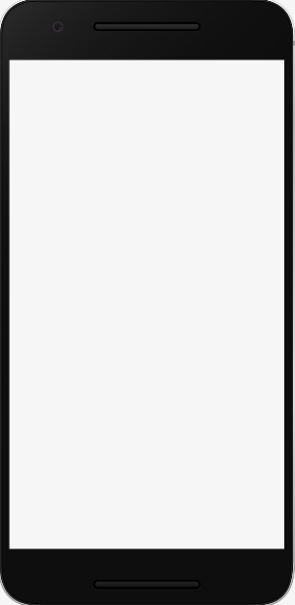
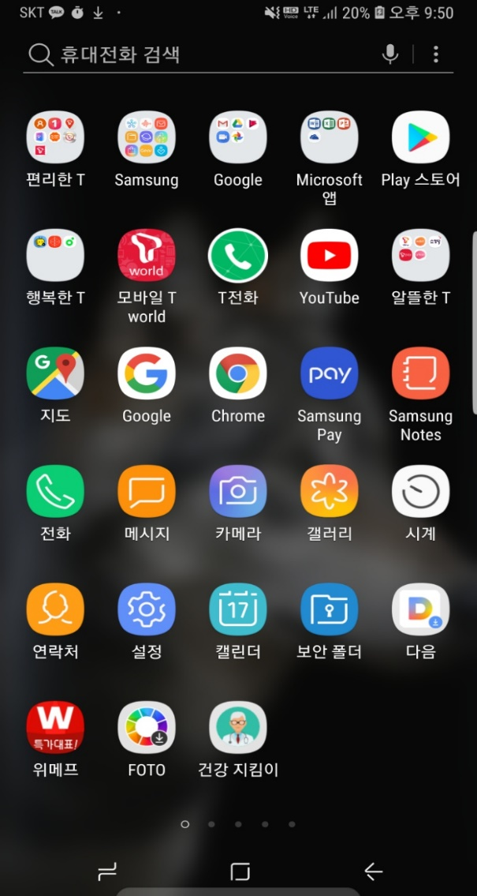
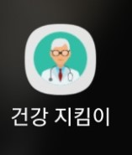
수정사항
① 아이콘 추가
01. 주요문장 적어주세요.
02. ㄴadas 주요문장
.
03. 주요문장 적어주세요.
.
아이콘 구현
Notes:
시작하기 버튼을 누르면 넘어갑니다.다음화면으로

Slide 7
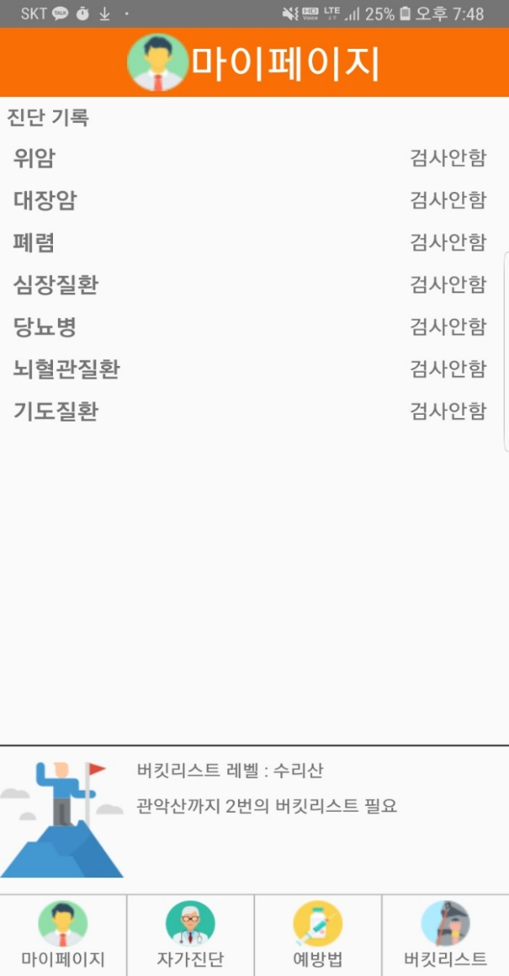
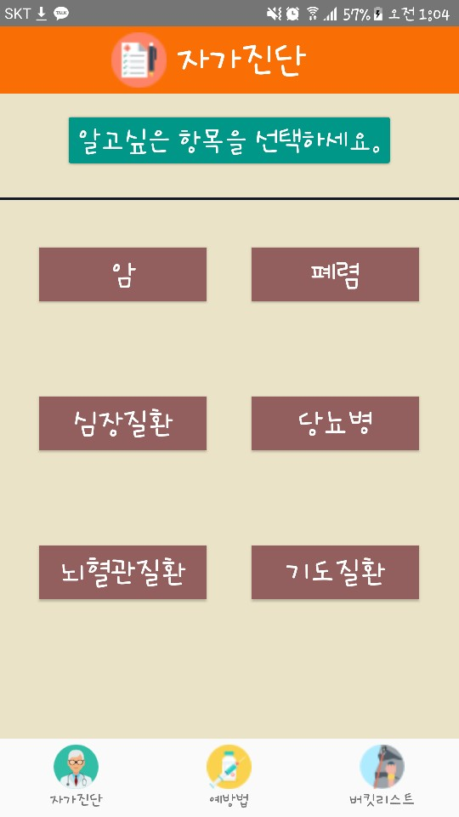
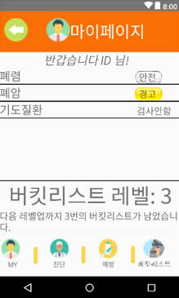
수정사항
② 마이페이지 구현
01. 주요문장 적어주세요.
02. ㄴadas 주요문장
.
03. 주요문장 적어주세요.
.
기존 탭바
예상 구현화면
구현한 화면
Notes:
시작하기 버튼을 누르면 넘어갑니다.다음화면으로

Slide 8

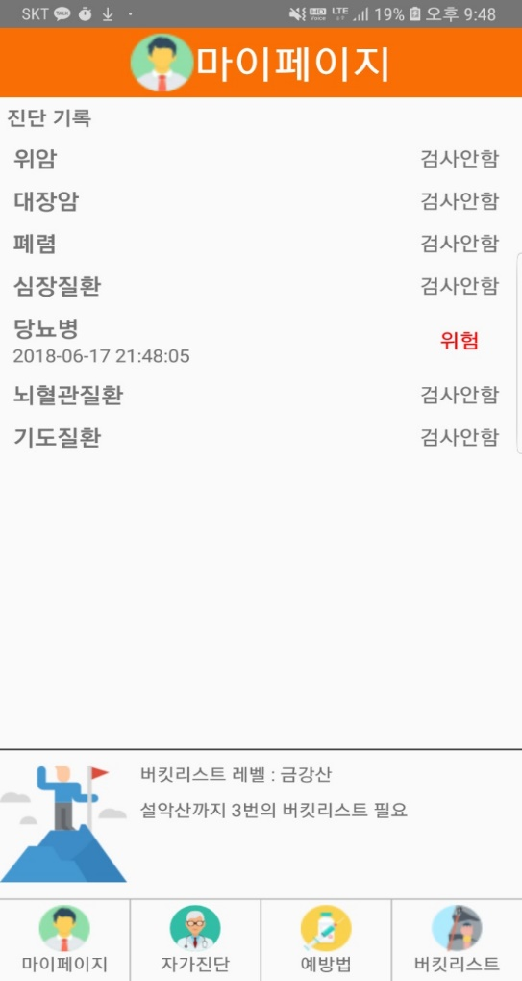
수정사항
② 마이페이지 구현
01. 주요문장 적어주세요.
02. ㄴadas 주요문장
.
03. 주요문장 적어주세요.
.
진단기록 저장 / 버킷리스트 레벨 표현
Notes:
시작하기 버튼을 누르면 넘어갑니다.다음화면으로

Slide 9
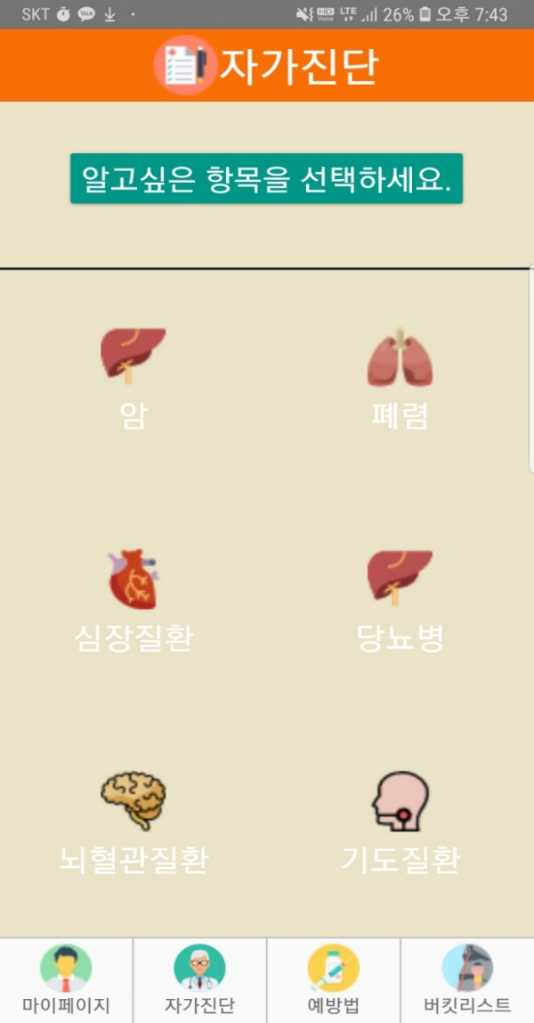
수정사항
③ 버튼 디자인
01. 주요문장 적어주세요.
02. ㄴadas 주요문장
.
03. 주요문장 적어주세요.
.
버튼을 이미지로 구현
Notes:
시작하기 버튼을 누르면 넘어갑니다.다음화면으로

Slide 10
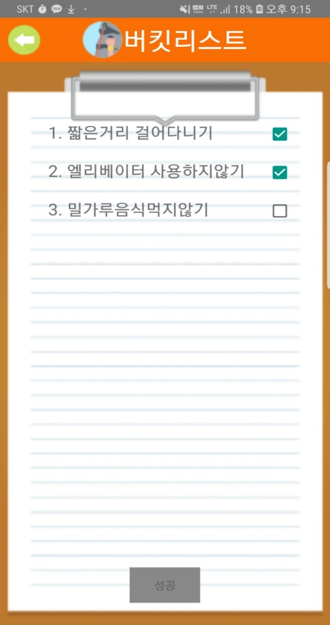
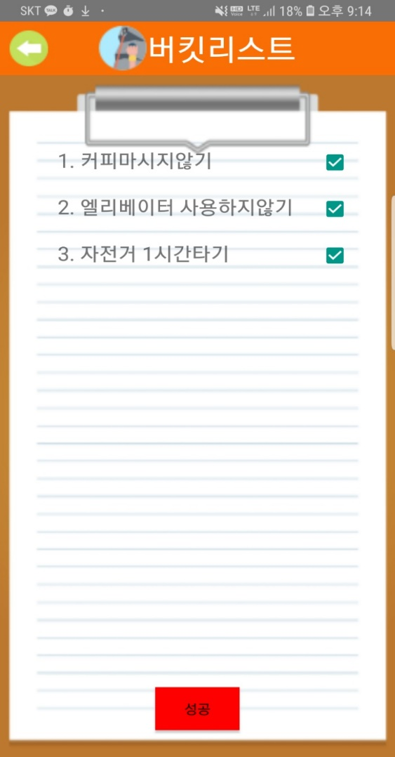
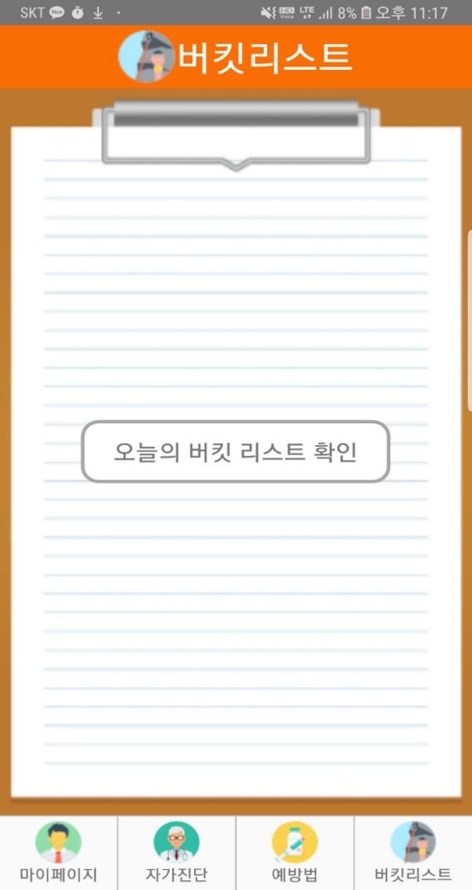

수정사항
버킷리스트 랜덤기능 추가
01. 주요문장 적어주세요.
02. ㄴadas 주요문장
.
03. 주요문장 적어주세요.
.
기존에 3개만 ▶ 랜덤으로 3가지
Notes:
시작하기 버튼을 누르면 넘어갑니다.다음화면으로

Slide 11
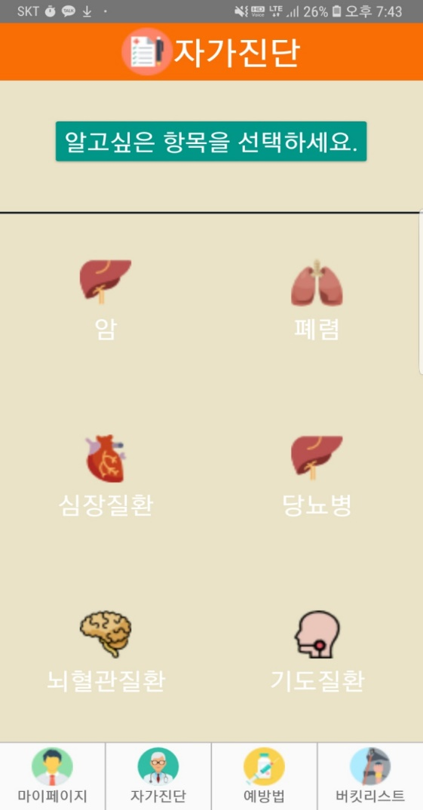
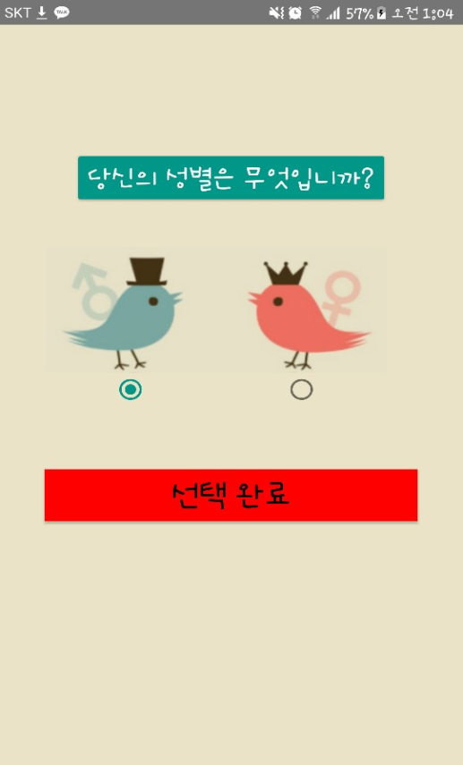
수정사항
성별에 따른 질병 세분화
01. 주요문장 적어주세요.
02. ㄴadas 주요문장
.
03. 주요문장 적어주세요.
.
자가진단에서 암 클릭
처음 화면에 사용한 성별 정보
Notes:
시작하기 버튼을 누르면 넘어갑니다.다음화면으로

Slide 12
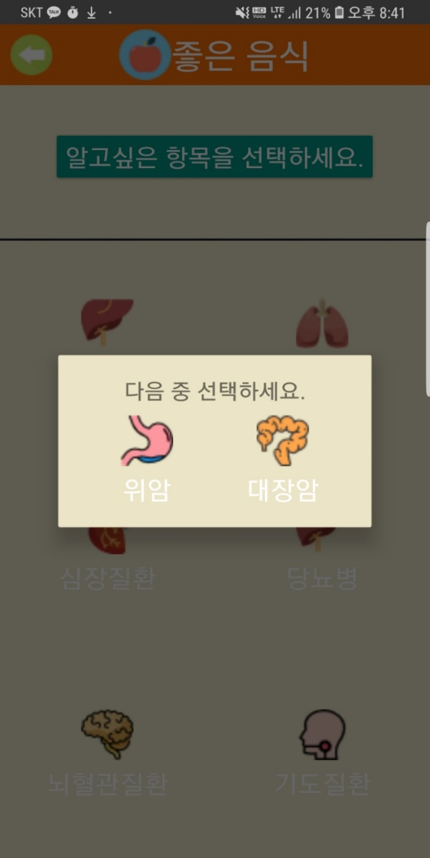
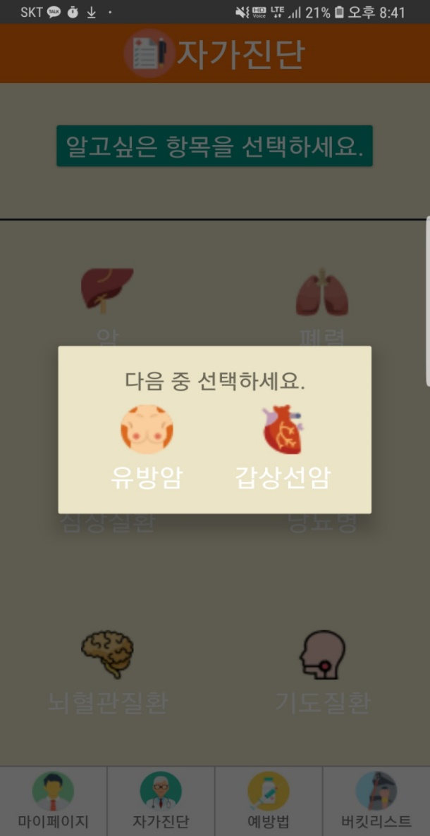
수정사항
성별에 따른 질병 세분화
01. 주요문장 적어주세요.
02. ㄴadas 주요문장
.
성별별로 제일 높은 사망순
03. 주요문장 적어주세요.
.
남성
여성
Notes:
시작하기 버튼을 누르면 넘어갑니다.다음화면으로

Slide 13
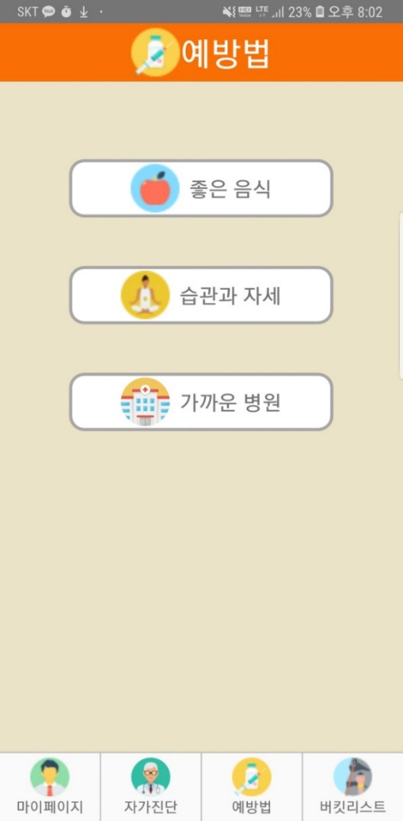
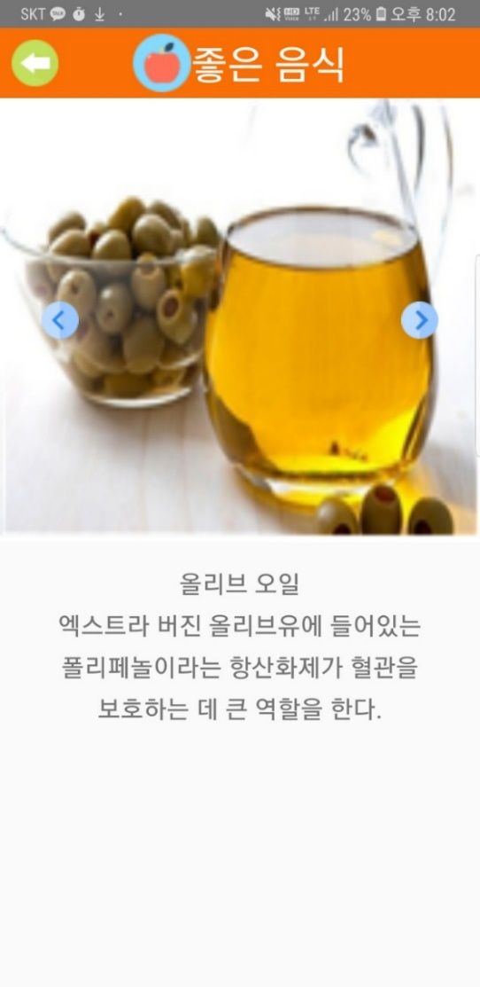
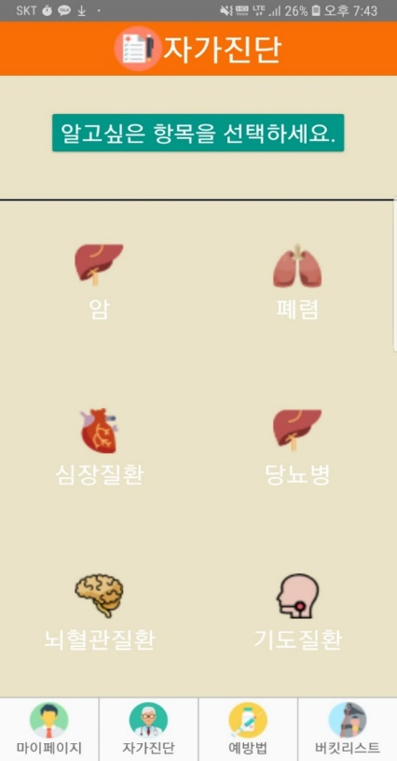
수정사항
순서 알고리즘 정확하게
기존방식
01. 주요문장 적어주세요.
02. ㄴadas 주요문장
.
03. 주요문장 적어주세요.
.
마지막 진단했던 질병에 따른 좋은 음식
마이페이지 구현
Notes:
시작하기 버튼을 누르면 넘어갑니다.다음화면으로

Slide 14

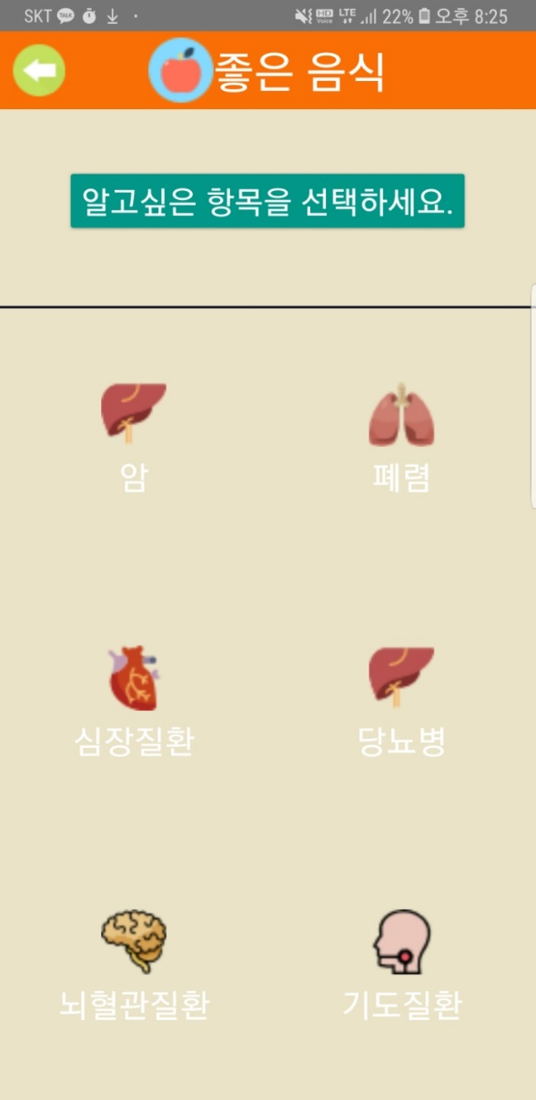

수정사항
순서 알고리즘 정확하게
01. 주요문장 적어주세요.
02. ㄴadas 주요문장
.
03. 주요문장 적어주세요.
.
마이페이지 구현
원하는 질병 선택
Notes:
시작하기 버튼을 누르면 넘어갑니다.다음화면으로

Slide 15

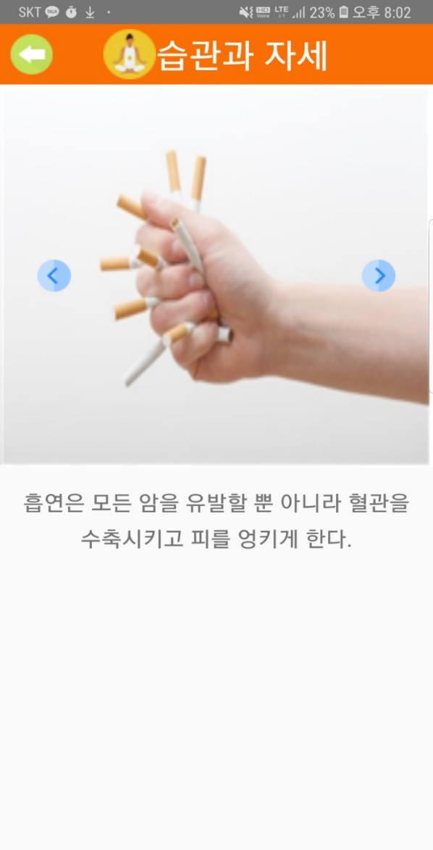
수정사항
각 질병별로 습관과 자세 구현
01. 주요문장 적어주세요.
02. ㄴadas 주요문장
.
03. 주요문장 적어주세요.
.
습관과 자세 클릭
질병 선택
그림과 설명 표시
Notes:
시작하기 버튼을 누르면 넘어갑니다.다음화면으로

Slide 16
수정사항
ㅇ나머지 질병 구현
01. 주요문장 적어주세요.
02. ㄴadas 주요문장
.
03. 주요문장 적어주세요.
.
폐렴 당뇨병을 제외한 나머지 음식/자세 구현
Notes:
시작하기 버튼을 누르면 넘어갑니다.다음화면으로

Slide 17
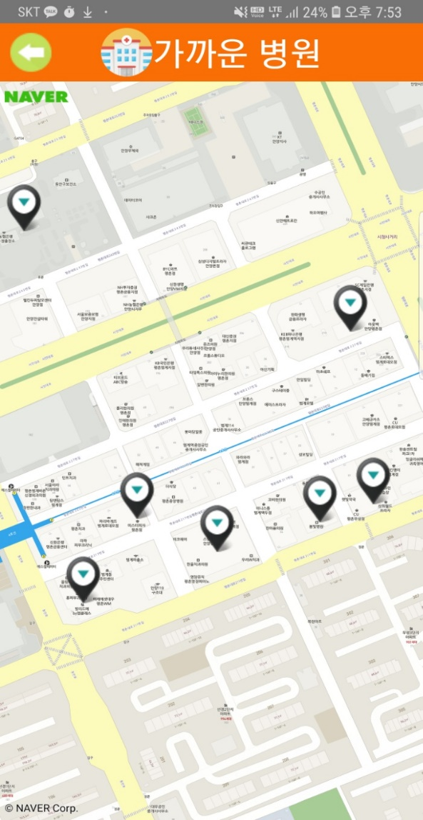
수정사항
병원 추가
01. 주요문장 적어주세요.
02. ㄴadas 주요문장
이비인후과,내과,종합병원 등
.
03. 주요문장 적어주세요.
.
만안구 병원리스트 추가
Notes:
시작하기 버튼을 누르면 넘어갑니다.다음화면으로

Slide 18
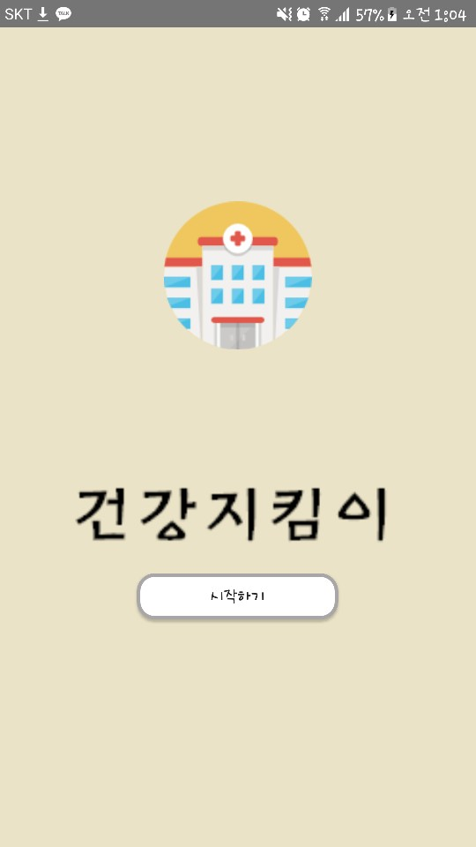
실행화면
01. 주요문장 적어주세요.
첫 실행화면
02. ㄴadas 주요문장
어플 실행 시 초기화면
.
‘시작하기’ 클릭 시 실행
03. 주요문장 적어주세요.
.
Notes:
시작하기 버튼을 누르면 넘어갑니다.다음화면으로

Slide 19
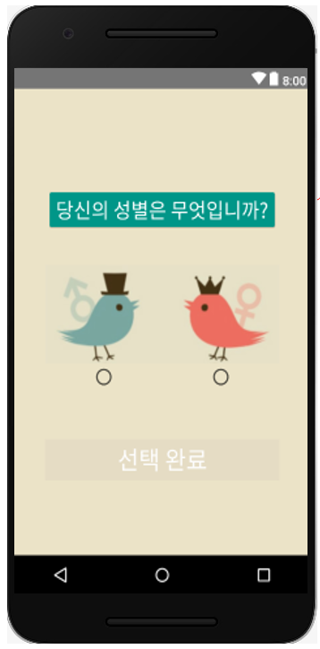
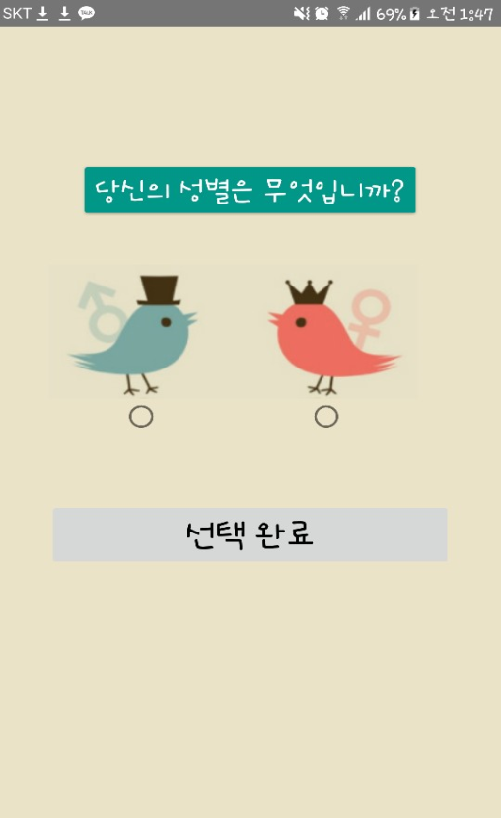
실행화면
01. 주요문장 적어주세요.
02. ㄴadas 주요문장
성별 선택 화면
성별에 따라 질병률이 다름
.
선택 시(회색) ‘선택완료’ 활성화
선택 시(회색) ‘선택완료’ 활성화
03. 주요문장 적어주세요.
.
Notes:
선택완료버튼이 라디오버튼을 클릭 안했을시에는 비활성화로 클릭 할수도 없고선택완료버튼이 회색이 되고 글씨도 하얀색입니다. 라디오버튼을 선택했을 땐 선택완료버튼이 활성화 되어 빨강바탕색과 검정글씨색이 됩니다.성별 선택 후에 선택완료 버튼 클릭 시 개인정보 입력화면으로 넘어갑니다

Slide 20
실행화면
질병 선택 화면
01. 주요문장 적어주세요.
02. ㄴadas 주요문장
6개 버튼 , 3개 탭
.
TabActivity, 3 Fragment
03. 주요문장 적어주세요.
.
‘탭’ 클릭 시 해당화면 이동
Notes:
여기서는 6가지 버튼이 있는데 일단 폐렴버튼만 클릭했다고 가정하고 폐렴xml과 코드만 짭니다. 그리고 여기부터는 하단에 탭바를 추가하여 로그인 회원가입화면을 빼고는 항상 탭바가 유지되도록 해주세요.

Slide 21
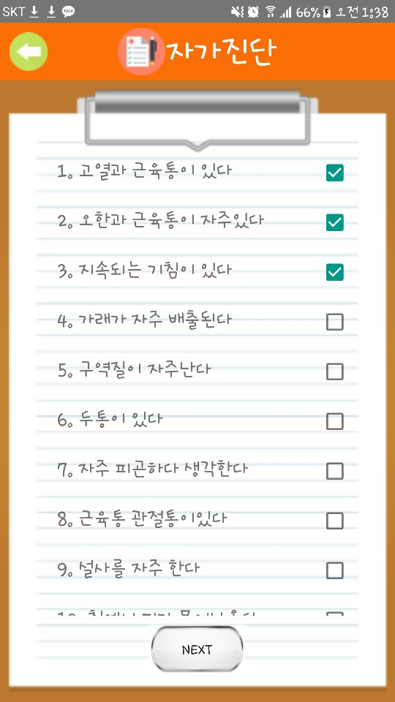
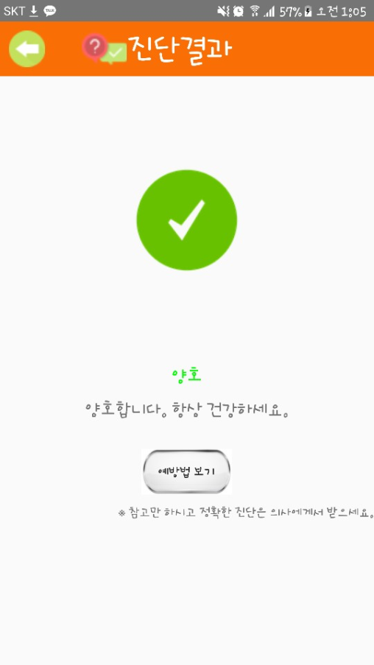
실행화면
01. 주요문장 적어주세요.
자가진단 화면
02. ㄴadas 주요문장
해당되는 항목에 체크
.
<RecyclerView
동일한 형태들의 리스트
03. 주요문장 적어주세요.
.
Notes:
가운데 노트부분 layout을 배경화면을 노트로 하고,스크롤 뷰가 가능하게 해주세요. Next버튼을 누르면 진단결과 화면으로 넘어가게 해주세요

Slide 22
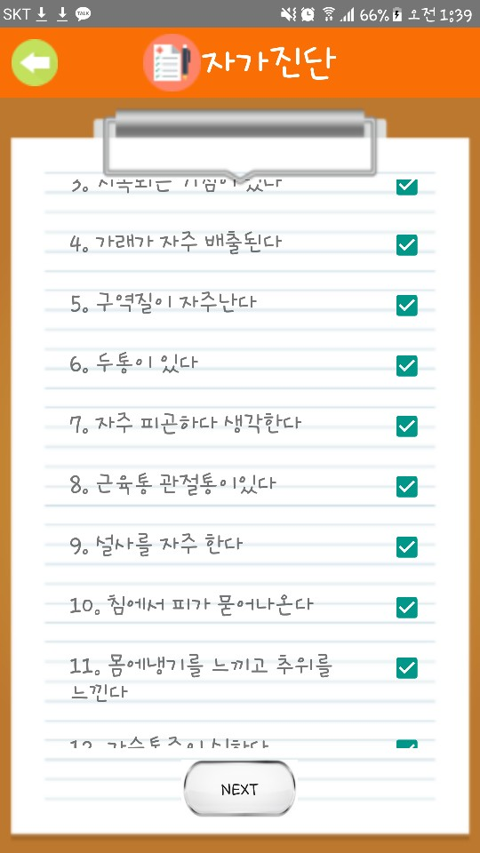
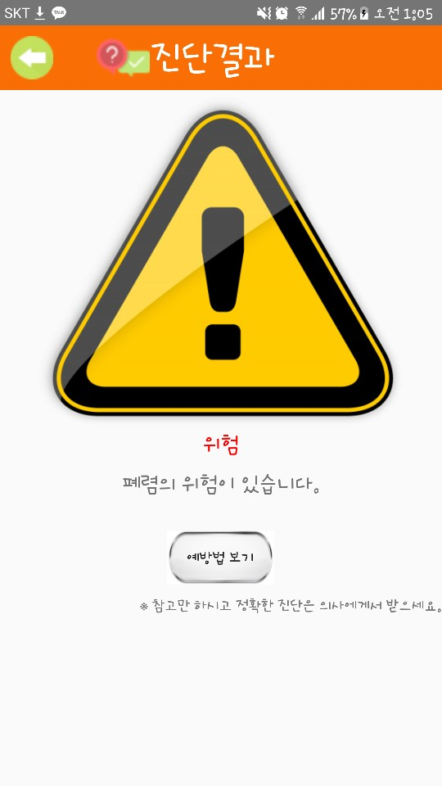
실행화면
01. 주요문장 적어주세요.
체크항목이 많을시 위험 표시
02. ㄴadas 주요문장
.
예방법 보기버튼
03. 주요문장 적어주세요.
.
Notes:
가운데 노트부분 layout을 배경화면을 노트로 하고,스크롤 뷰가 가능하게 해주세요. Next버튼을 누르면 진단결과 화면으로 넘어가게 해주세요

Slide 23
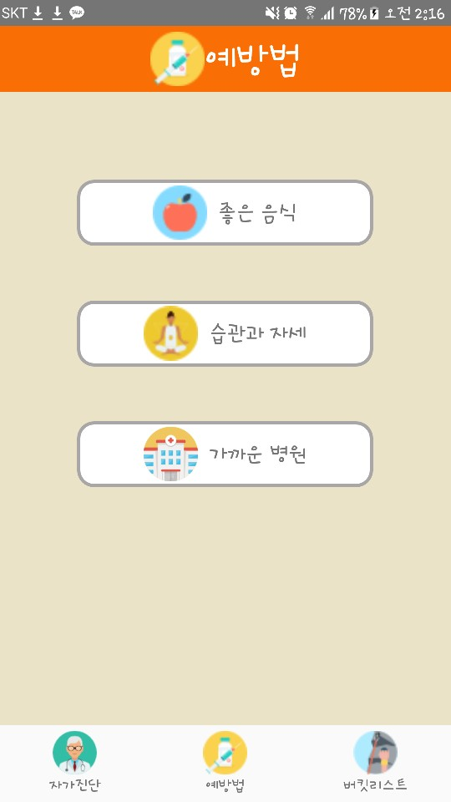
실행화면
예방법 화면
01. 주요문장 적어주세요.
02. ㄴadas 주요문장
3가지 버튼 기능
.
안양시에 위치한 가까운 병원
03. 주요문장 적어주세요.
.
Notes:
예방법 보기버튼을 눌렀을시, 아니면 탭바에서 예방을 눌렀을때입니다.여기서는 좋은음식만 눌렀다고 가정하고 좋은음식 버튼을 눌렀을시 좋은음식으로 넘어가게 해주세요

Slide 24
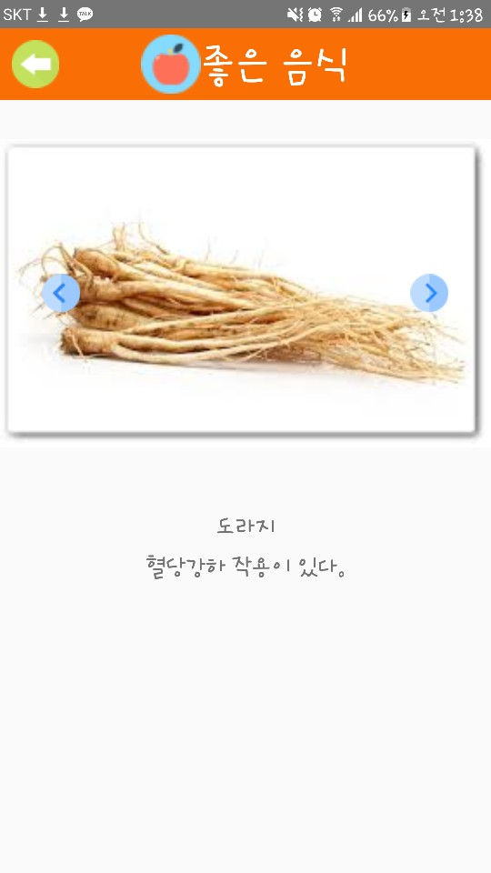
실행화면
‘좋은 음식’클릭 시 화면
01. 주요문장 적어주세요.
02. ㄴadas 주요문장
사진 과 설명
.
예방법
넘기기 버튼을 누르면 다음 음식
03. 주요문장 적어주세요.
.
Notes:
2번째레이아웃에 한음식 사진만 뜨게하고 그에 대한설명을 밑layou에 써주세요.오른쪽화살표버튼을 누르면 다음음식에 대한 사진과 설명이 뜨게해주세요. 한화면에 하나의 음식과설명!

Slide 25
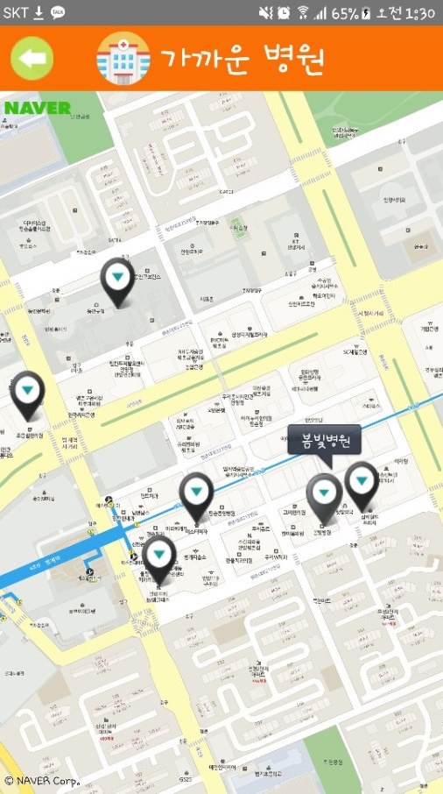
실행화면
‘가까운 병원’클릭 시 화면
01. 주요문장 적어주세요.
02. ㄴadas 주요문장
안양시 에 위치한 병원 위치
.
예방법
구글맵을 통해 병원 위-경도확인
03. 주요문장 적어주세요.
.
Notes:
2번째레이아웃에 한음식 사진만 뜨게하고 그에 대한설명을 밑layou에 써주세요.오른쪽화살표버튼을 누르면 다음음식에 대한 사진과 설명이 뜨게해주세요. 한화면에 하나의 음식과설명!

Slide 26
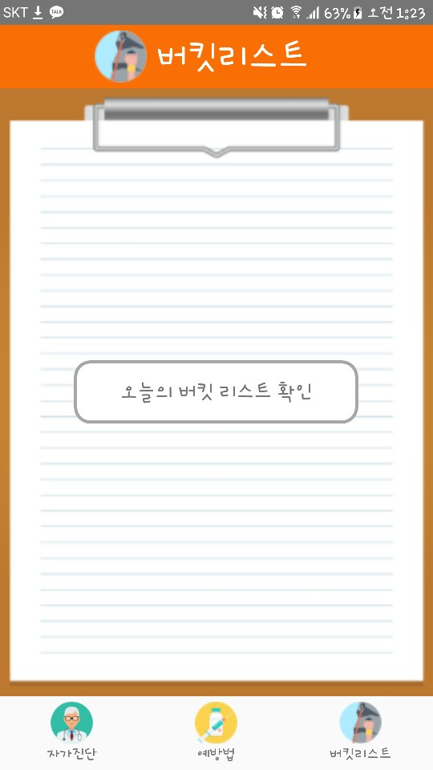
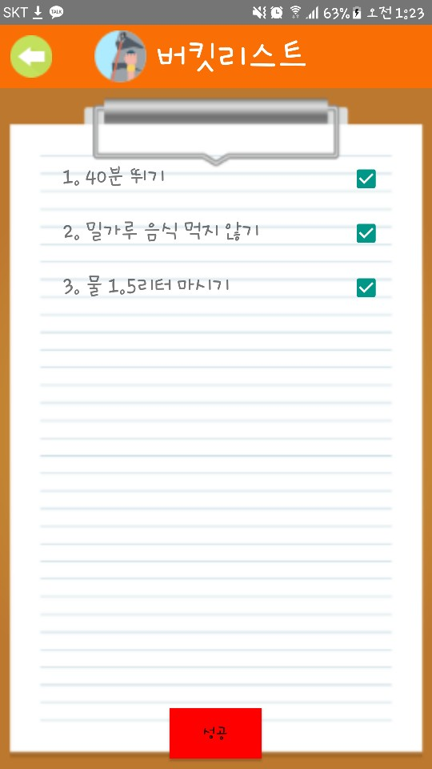
실행화면
버킷리스트 화면
01. 주요문장 적어주세요.
02. ㄴadas 주요문장
오늘의 버킷리스트 확인
.
예방법
버튼 클릭시 랜덤으로 3가지
03. 주요문장 적어주세요.
.
Notes:
2번째레이아웃에 한음식 사진만 뜨게하고 그에 대한설명을 밑layou에 써주세요.오른쪽화살표버튼을 누르면 다음음식에 대한 사진과 설명이 뜨게해주세요. 한화면에 하나의 음식과설명!

Slide 27
계획
My기능 구현, DB sqlite 조사
01. 주요문장 적어주세요.
02. ㄴadas 주요문장
각 질병에 대한 결과 표시
.
아직까진 XML만 구현
버킷리스트 다양한 설정 추가
03. 주요문장 적어주세요.
.
Notes:
가운데 노트부분 layout을 배경화면을 노트로 하고,스크롤 뷰가 가능하게 해주세요. Next버튼을 누르면 진단결과 화면으로 넘어가게 해주세요

Slide 28
Q&A

